Slide 1
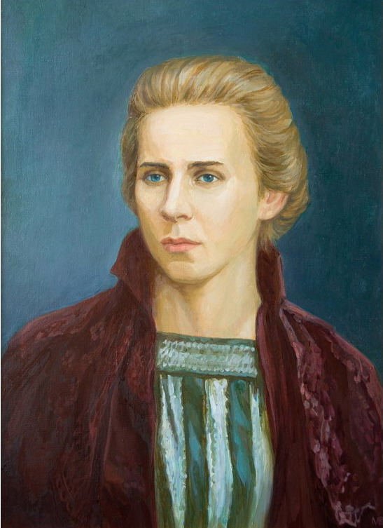
Леся Українка
Поетична творчість та інші таланти видатної поетеси.

Slide 2


Slide 3
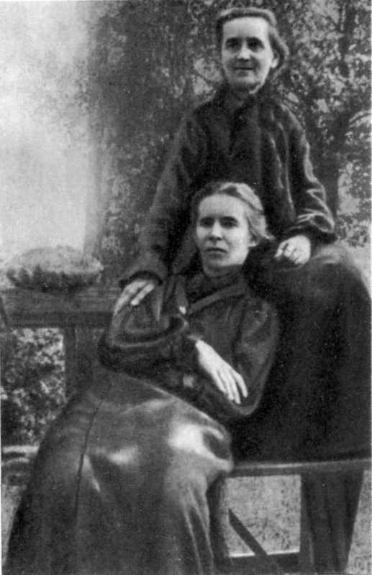
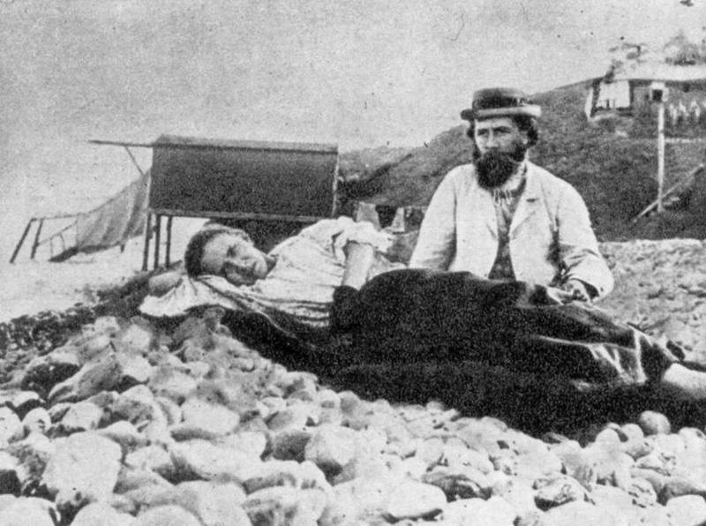
Писати поезії Леся Українка почала рано, 9-літньою дівчиною (вірш «Надія»). Леся написала цей перший у своєму житті вірш під впливом звістки про долю своєї тітки Олени Антонівни Косач, засланої за участь у революційному русі, який присвятила своїй тітці Олександрі Судовщиковій. Вперше надруковані — вірші «Конвалія» і «Сафо» — який присвятила своїй тітці Олександрі Судовщиковій 1884 у львівському журналі «Зоря». 1885 у Львові вийшла збірка її перекладів з Миколи Гоголя (виготовлена нею спільно з братом Михайлом).

Slide 4
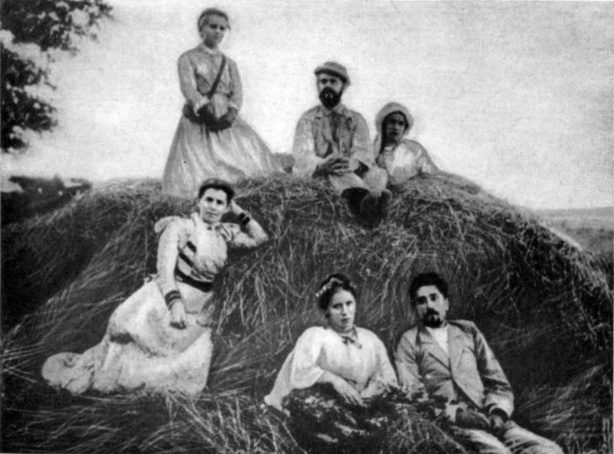
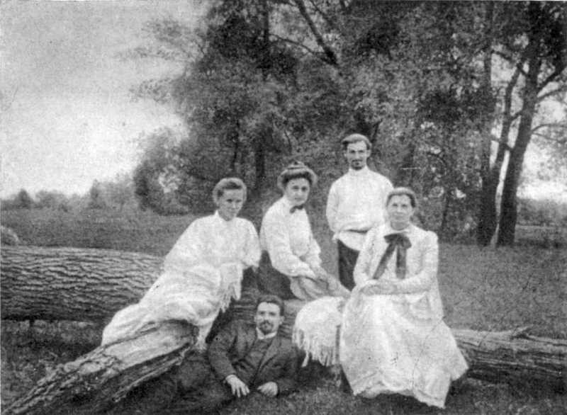
Літературна діяльність Лесі Українки пожвавилася з середини 80-их pp., коли Косачі переїхали до Києва і в оточенні родин Лисенків і Старицьких вона увійшла до літературного гуртка «Плеяда». 1892 у Львові вийшла «Книга пісень» Генріха Гейне в перекладах Лесі Українки (спільно з М. Славінським). Перша збірка її оригінальних поезій «На крилах пісень» з'явилася у Львові (1893, друге видання в Києві 1904), там же вийшла й друга збірка «Думи і мрії» (1899), третя «Відгуки» (1902) — в Чернівцях.

Slide 5
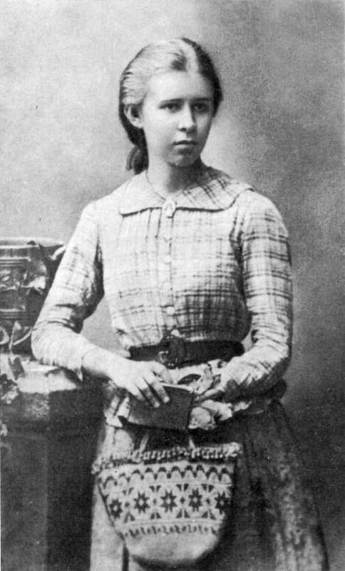
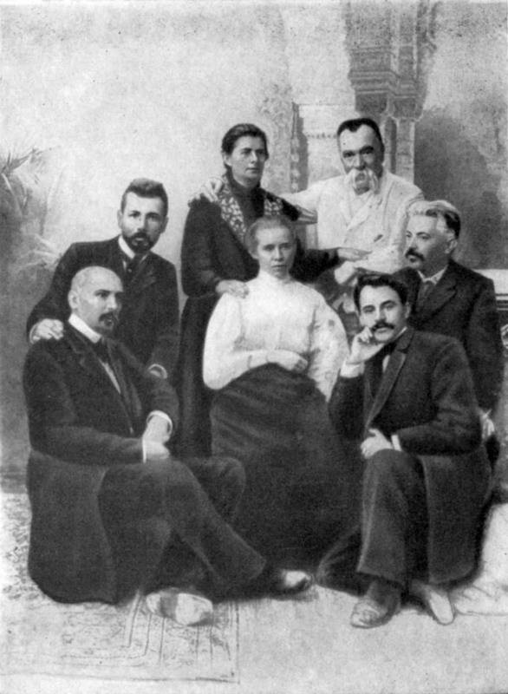
В канон української літератури Леся Українка ввійшла передусім як поетеса мужності й боротьби. Тематично багату її лірику трохи умовно можна поділити на особисту, пейзажну та громадянську. Головні теми її ранніх ліричних поезій: краса природи, любов до рідного краю, особисті переживання, призначення поета й роль поетичного слова, соціальні та громадські мотиви. У перших творах її помітні впливи Тараса Шевченка, Пантелеймона Куліша, Михайла Старицького, Генріха Гейне, але й у них видно виразні впливи Ольги Петрівни і Михайла Драгоманова на вибір її мотивів.

Slide 6



Найвідоміші твори:
«На крилах пісень» (1893), «Думи і мрії» (1899), «Відгуки» (1902), «Давня казка» (1893), «Одно слово» (1903), «Бояриня» (1913), «Кассандра» (1903-07), «В катакомбах» (1905), «Лісова пісня» (1911)

Slide 7
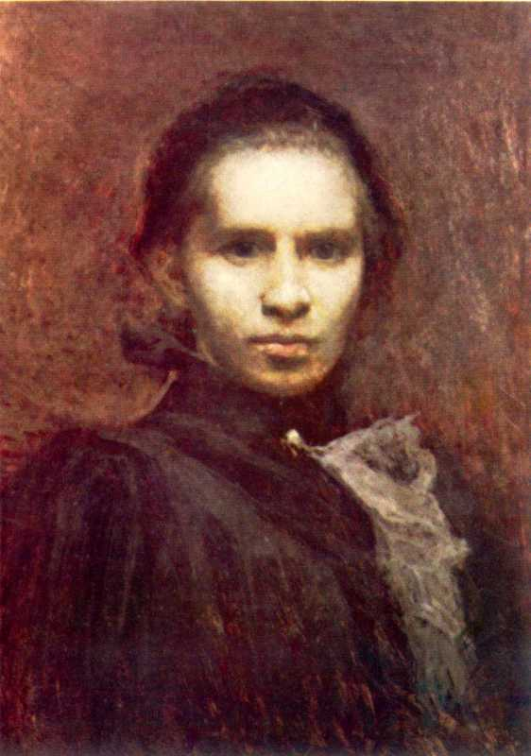
Драматургія
Лесі Українки

Slide 8
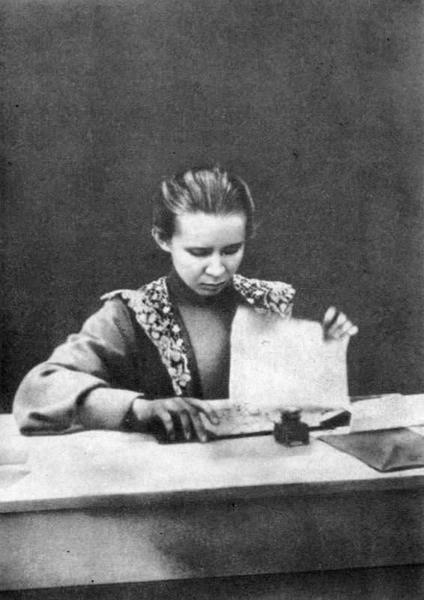
Драматургія Лесі Українки — феноменальне явище в українській літературі: вона вражає новизною тем, гостротою соціально-психологічних конфліктів, філософськими узагальненнями і поетичною красою. Пристрасне заперечення всього ворожого, реакційного, закостенілого в житті, утвердження гуманістичних ідеалів ведеться в її творах з позицій неоромантизму, який намагався розширити права особистості, визволити її від тиску юрби. Творчість поетеси — якісно новий етап у розвитку української драматургії. За своїми ідейно-художніми якостями, рівнем мистецької досконалості вона є одним із найвагоміших здобутків всесвітньої драматургії.

Slide 9
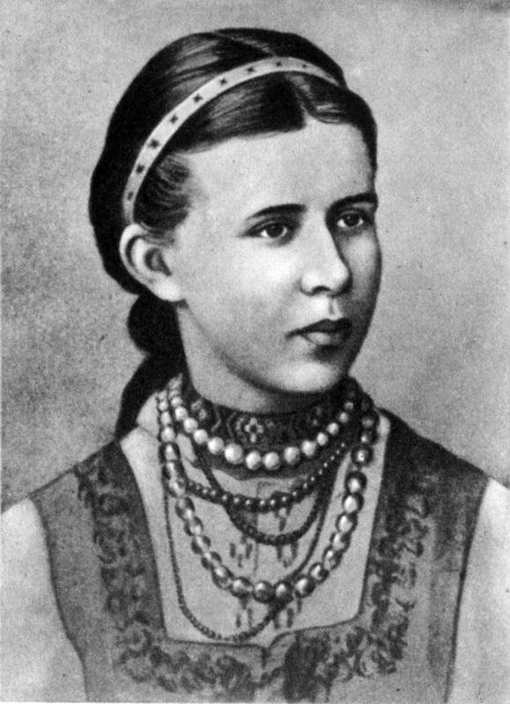

Першим драматичним твором Лесі Українки була п'єса «Блакитна троянда», написана прозою 1896 року. Пізніше поетеса створює драматичні поеми, які на початку XX століття посіли провідне місце в її творчості. До кращих драматичних поем і соціально-філософських драм Лесі Українки належать: «Одержима» (1901), «Осіння казка» (1905), «В катакомбах» (1905), «Кассандра» (1907), «У пущі» (1897—1909), «Адвокат Мартіан» (1911), «Камінний господар»
(1912), «Оргія» (1913). Три останні
становлять її «діамантовий вінець»,
за влучним висловом М. Рильського.
«Лісова пісня» — найвидатніша
драма Лесі Українки, твір, що приніс
їй найбільшу славу і радість.

Slide 10
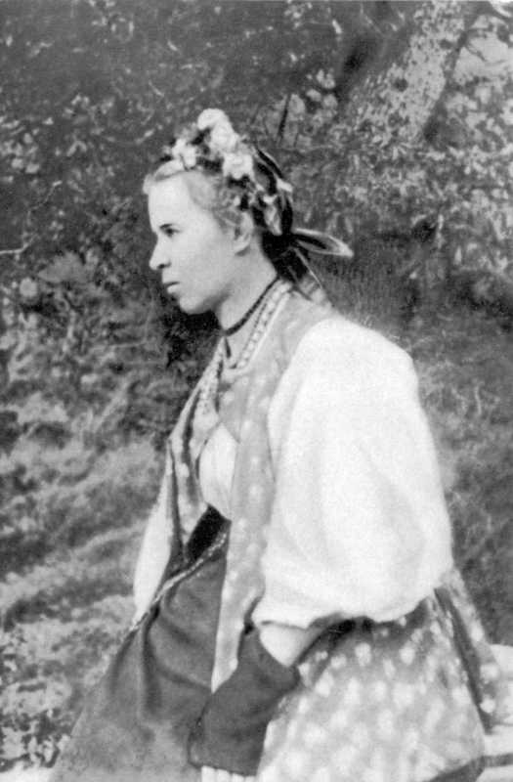
Леся Українка та музика

Slide 11
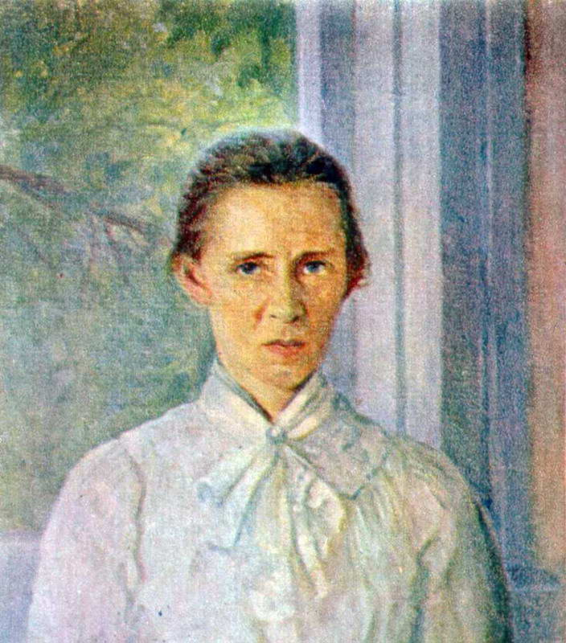
Ще з раннього дитинства Леся Українка хотіла присвятити своє життя музиці. Але через хворобу дівчина не була спроможна грати на фортепіано. Всю любов до музики вона відобразила в збірці «на крилах пісень».

Slide 12
Публіцистична діяльність

Slide 13
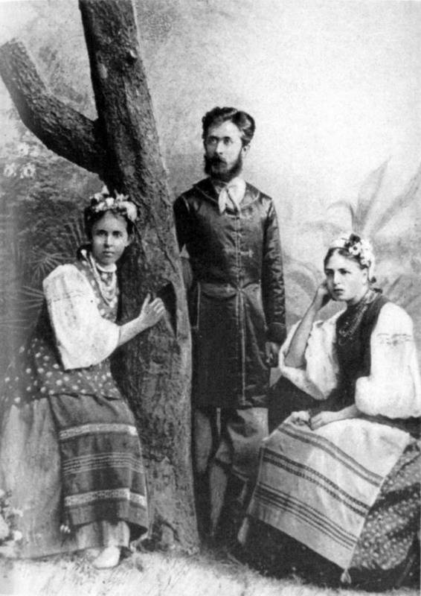
Визначний внесок в розвиток світової культури зробила Леся Українка своїми перекладами творів письменників багатьох літератур українською мовою. Після І. Франка Леся Українка була чи не найплідніщим і наймайстернішим таким перекладачем.
Перекладами з інших літератур поетеса почала займатися ще, власне, з дитячих років. У тринадцятилітньому віці вона разом із старшим братом Михайлом, що виступав під псевдонімом Обачний, переклала українською мовою "Вечера на хуторе близ Диканьки" М. Гоголя. А ставши відомою письменницею, вона виробила об'ємну програму перекладу українською мовою творів Гоголя, Короленка, Гаршина, Пушкіна, Лєрмонтова, Тургенєва, Некрасова, Салтикова-Щедріна, Гончарова, Достоєвського, Л. Толстого, Сервантеса, Петрарки, Шекспіра, Мольєра, Вольтера, Руссо, Бомарше, Бернса, Гете, Шіллера, Байрона, Словацького та багатьох інших.

Slide 14
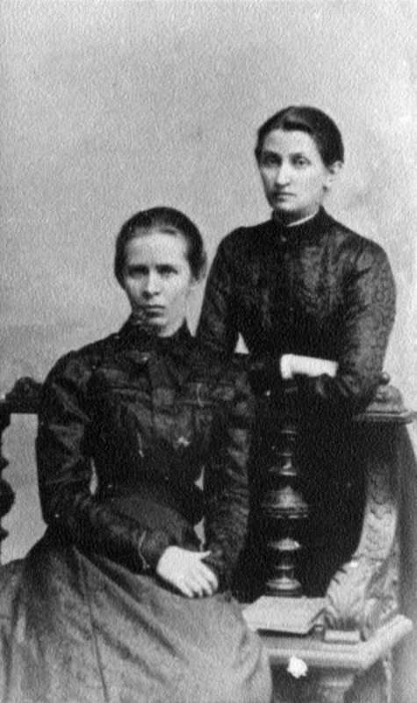
Про те, що світова література була невід'ємною частиною творчості Лесі Українки, свідчать і її літературно-критичні та публіцистичні статті, переважна більшість з яких присвячена зарубіжній літературі. Особливо актуальними є такі її літературно-теоретичні дослідження: "Два направлення в новейшей итальянской литературе", "Заметки о новейшей польской литературе", "Європейська соціальна драма в кінці XIX ст.", "Утопія в белетристиці", "Народничество в Германии", "Михаил Крамер" та багато інших.
Леся Українка належить до тих небагатьох митців українського художнього слова, які своєю творчістю і діяльністю були міцно пов'язані з світовим літературним процесом, світовою культурою, залишаючись одночасно оригінальними і самобутніми національними письменниками.

